Slide 1
虚拟化与云计算
天津大学软件学院

Slide 2
虚拟化存储技术

Slide 3
重要性
可选择可扩展的存储提供灵活的存储功能设置。
控制成本
可控性能
可管理特性
共享存储用于灾难恢复，高可用性，虚拟机本身的移动，以及虚拟机之间的数据共享。

Slide 4
数据存储
本地存储
网络存储
本地磁盘
Raid

Slide 5
本地存储
IDE
IDE 的英文全称为“Integrated Drive Electronics”，即“电子集成驱动器”，它的本意是指把“硬盘控制器”与“盘体”集成在一起的硬盘驱动器。把盘体与控制器集成在一起的做法减少了硬盘接口的电缆数目与长度，数据传输的可靠性得到了增强，硬盘制造起来变得更容易，因为硬盘生产厂商不需要再担心自己的硬盘是否与其它厂商生产的控制器兼容。对用户而言，硬盘安装起来也更为方便。

Slide 6
本地存储
SATA
使用SATA（Serial ATA）口的硬盘又叫串口硬盘，Serial ATA采用串行连接方式，串行ATA总线使用嵌入式时钟信号，具备了更强的纠错能力，与以往相比其最大的区别在于能对传输指令（不仅仅是数据）进行检查，如果发现错误会自动矫正，这在很大程度上提高了数据传输的可靠性。串行接口还具有结构简单、支持热插拔的优点。

Slide 7
优点/缺点
优点
缺点
技术简单，维护容易。有一定的扩展性。
造价较低
普及广泛，适用于普通的PC机器和小型存储。
完全单机模式，没有任何安全保护对数据的保护几乎没有

Slide 8
Raid
RAID是“Redundant Array of Independent Disk”的缩写
中文意思是独立冗余磁盘阵列。冗余磁盘阵列技术诞生于1987年，由美国加州大学伯克利分校提出。简单地解释，就是将N台硬盘通过RAID Controller（分Hardware，Software）结合成虚拟单台大容量的硬盘使用。

Slide 9
Raid分级
RAID0无差错控制的带区组
使用两个以上硬盘驱动器，RAID0实现了带区组，数据并不是保存在一个硬盘上，而是分成数据块保存在不同驱动器上。
它的缺点是它没有数据差错控制，如果一个驱动器中的数据发生错误，即使其它盘上的数据正确也无济于事了。不应该将它用于对数据稳定性要求高的场合。

Slide 10
Raid分级
RAID1：镜象结构
RAID控制器必须能够同时对两个盘进行读操作和对两个镜象盘进行写操作。因为是镜象结构在一组盘出现问题时，可以使用镜象，提高系统的容错能力。它比较容易设计和实现。每读一次盘只能读出一块数据，也就是说数据块传送速率与单独的盘的读取速率相同。这种硬盘模式的安全性是非常高的，RAID 1的数据安全性在所有的RAID级别上来说是最好的。但是其磁盘的利用率却只有50%，是所有RAID级别中最低的。

Slide 11
Raid分级
RAID5：分布式奇偶校验的独立磁盘结构
它的奇偶校验码存在于所有磁盘上。RAID5的读出效率很高，写入效率一般，块式的集体访问效率不错。允许单个磁盘出错。

Slide 12
Raid分级
RAID2：带海明码校验
RAID3：带奇偶校验码的并行传送
RAID4：带奇偶校验码的独立磁盘结构
RAID6：两种存储的奇偶校验码的磁盘结构
RAID7：优化的高速数据传送磁盘结构

Slide 13
RAID10/01：高可靠性与高效磁盘结构
其中可分为两种组合：RAID10和RAID01
RAID 10是先镜射再分区数据。RAID 10有着不错的读取速度，而且拥有比RAID 0更高的数据保护性。
RAID 01则是跟RAID 10的程序相反，是先分区再将数据镜射到两组硬盘。它将所有的硬盘分为两组，变成RAID 1的最低组合，而将两组硬盘各自视为RAID 0运作。

Slide 14
网络存储
光纤通道 SAN 存储
iSCSI SAN 存储
NAS和NFS 数据存储

Slide 15
目录
光纤通道 SAN 存储
iSCSI SAN 存储
NAS和NFS 数据存储

Slide 16
什么是光纤通道
Fibre Channel，又称光纤通道，是利用专用设备进行数据高速传输的一种网络标准，主要用于连接服务器的干线（backbones），并把服务器连接到存储设备上。采用高速的FIBRE CHANNEL作为传输媒介的SAN具有光纤信道在距离、性能和连接性等方面的优势，如果结合光纤通道交换机，则可以提供高达2Gb/s的数据传输速率，使独立于应用服务器网络系统之外的SAN几乎拥有了无限的存储能力。

Slide 17
什么是光纤通道
一种高速的SCSI传输协议，用在存储区域网中
（ storage area networking (SAN) ）
建立于1988年
Block storage
Fibre
Channel

Slide 18
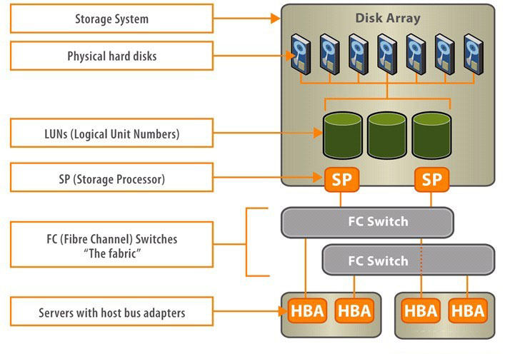
一种实现方式

Slide 21
缺点
很贵
部署一套FC SAN的费用非常高昂。
管理难度很大
使用者也必须具备FC协议相关知识才能有效管理，以致限制了FC SAN的普及。现实上能享用这些好处的企业相当有限。

Slide 22
目录
光纤通道 SAN 存储
iSCSI SAN 存储
NAS和NFS 数据存储

Slide 23
什么是iSCSI
iSCSI（互联网小型计算机系统接口）是一种在Internet协议网络上，特别是以太网上进行数据块传输的标准，是一种集成了IP和SCSI的技术。它最大的特点就是让标准的SCSI命令能够在TCP/IP网络上的主机系统（启动器）和存储设备（目标）之间传送。

Slide 24
通过TCP/IP完成SCSI块存储映射
和光纤通道的类似。
Block storage
IP

Slide 25
VMWare实现框架

Slide 26
基本架构
在IP网络上简单进行SCSI封装就完成了iSCSI的构建，然而，仔细研究iSCSI方案后发现，其实存在着巨大的差别。
软件Target
全IP交换
专用设备+iSCSI支持

Slide 27
软件架构
安装软件解决iSCCI中的全部。
优点：简单构建方便，可以使用标准服务器安装。
缺点：封装与解包完全由操作系统完成，占用大量系统资源，与专有的存储设备相比，有很多差距。

Slide 28
全IP交换架构
每个磁盘组以星型方式通过双GE接口连接到交换平台，最大限度地发挥出高性能磁盘的读写能力。
同时磁盘柜为每块硬盘分配了专用的处理器和IP/MAC地址，这使得系统对于磁盘的管理和数据控制更为灵活
基于标准化IP的存储交换平台简化操作，IP技术中的端口镜像、组播、路由、VLAN、IPSec等也应用于存储数据管理。

Slide 29
专用设备+iSCSI支持
这类设备与第一种方式在本质上没有太多区别，只是将iSCSI Target软件功能固化在存储设备中，而且具有厂商专有特性。
硬件架构为数据存取工作做了许多优化，不会形成性能瓶颈。

Slide 30
目录
光纤通道 SAN 存储
iSCSI SAN 存储
NAS和NFS 数据存储

Slide 31
NAS
NAS（Network Attached Storage：网络附属存储）:将分布、独立的数据整合为大型、集中化管理的数据中心，以便于对不同主机和应用服务器进行访问
文件系统层面上的网络存储共享
低成本，比光纤通道需要更少的基础设施

Slide 32
NAS的两种协议:
NFS (Network File System)网络文件系统
允许一个系统在网络上与他人共享目录和文件。通过使用NFS，用户和程序可以象访问本地文件一样访问远端系统上的文件。
SMB (Windows networking, also known as CIFS)服务器信息块协议
一种IBM协议，用于在计算机间共享文件、打印机、串口等

Slide 33
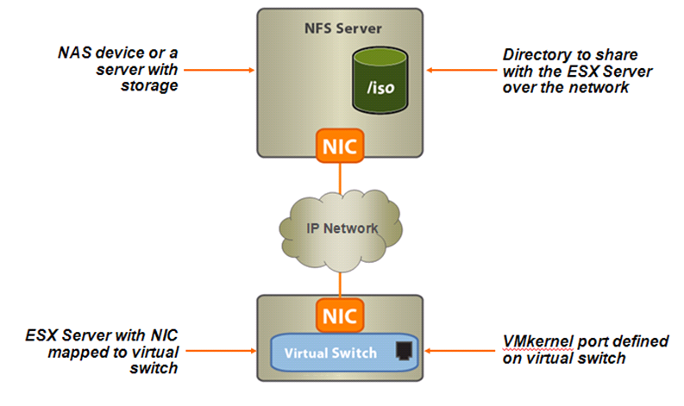
NFS组件

Slide 34
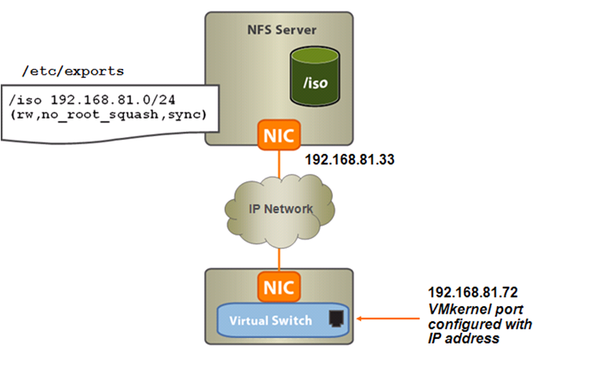
NFS地址和访问控制

Slide 35
Thank You !
Click to edit company slogan .

